Slide 1
5S与目视化管理实战
卓越质量智库

Slide 2


01
5S管理概述
02
5S实施步骤
目 录
03
红牌作战实战
CATALOGUE
04
定置管理方法
05
目视化工具应用
06
实战案例与挑战

Slide 3

5S管理概述
01

Slide 4
5S的定义与起源
管理哲学起源
术语解释
5S起源于日本丰田生产系统（TPS），是精益生产的基础工具之一，最初由日本制造业为提升现场效率而提出，后逐步发展为全球通用的管理方法。
5S代表整理（Seiri）、整顿（Seiton）、清扫（Seiso）、清洁（Seiketsu）和素养（Shitsuke），五个日语单词的首字母缩写，分别对应不同的现场管理原则。
01
02
文化背景
全球化推广
5S的核心理念深受日本“工匠精神”影响，强调通过细节优化和环境秩序来减少浪费、提升效率，同时培养员工的职业素养。
03
04
20世纪80年代后，随着精益生产理念的普及，5S被欧美企业广泛采纳，并衍生出6S（增加安全）等变体，成为制造业和服务业的通用标准。

Slide 5
5S的核心要素
清除
清洁
习惯
区分必要物与非必要物，清除现场不需要的物品。
建立清扫标准，保持设备设施无灰尘无污染。
自律
持续
整理
整顿
清扫
清洁
素养
定位
维持
科学布局物品位置，实现30秒内快速取用。
制定可视化标准，形成制度化规范化管理。
5S管理要点

Slide 6
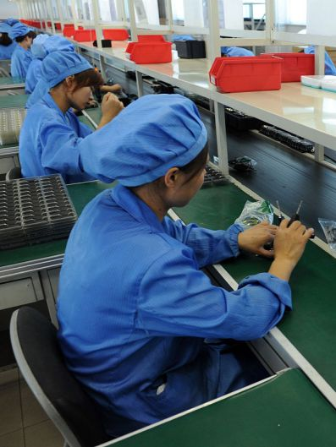
5S的目的与重要性
01
提升工作效率
5S管理通过整理、整顿、清扫、清洁和素养五个步骤，优化工作环境，减少寻找物品的时间，从而提高工作效率。员工能够迅速找到所需物品，避免无效劳动和浪费时间，使工作流程更加顺畅高效。
02
保障工作安全
5S管理强调工作场所的整洁和有序，通过消除安全隐患和危险源，降低事故发生的概率。例如，及时清理杂物和油污，确保通道畅通无阻，防止员工在操作过程中发生意外。
03
提升产品质量
5S管理有助于减少生产过程中的污染和错误，提高产品质量。通过保持工作环境的清洁和设备的良好状态，减少因环境因素导致的质量问题，提高产品的合格率和客户满意度。

Slide 7
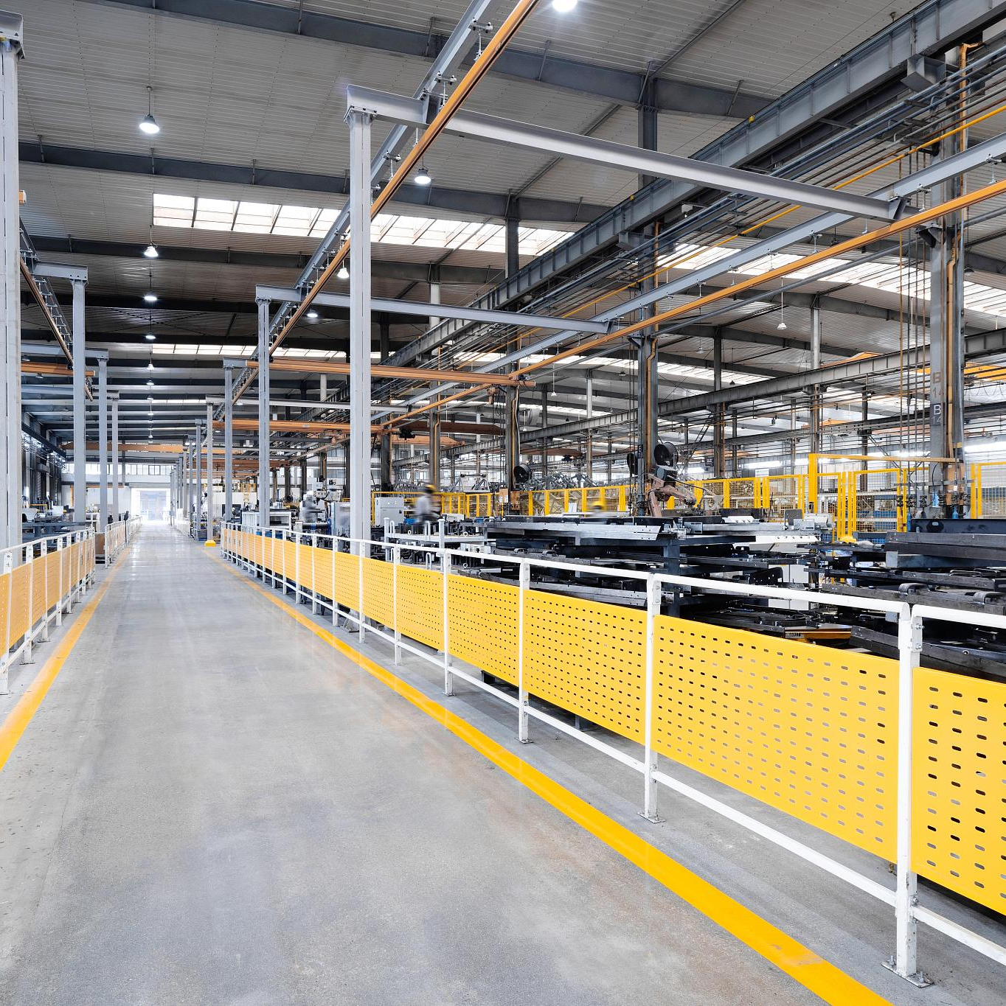
5S的目的与重要性
塑造企业形象
5S管理有助于塑造整洁、有序、高效的企业形象，提升企业的社会声誉和品牌价值。一个整洁有序的工作环境能够给客户留下良好的印象，增强客户对企业的信任感和忠诚度。
降低运营成本
5S管理通过减少浪费、提高资源利用率和降低维修成本等方式，帮助企业降低运营成本。例如，通过整理和整顿，减少库存积压和闲置物品，降低库存成本；通过定期清扫和保养设备，延长设备使用寿命，减少维修费用。
培养员工素养
5S管理不仅关注物质环境的改善，还注重员工素养的提升。通过长期的5S实践，员工能够养成良好的工作习惯和自律精神，提高个人素质和团队协作能力，为企业的发展奠定坚实的人才基础。

Slide 8
5S实施步骤
02

Slide 9
整理的实施方法
明确整理目标
清理非必需品
确定整理活动的具体目标，例如减少库存、提高工作效率、优化工作场所布局等，以便有针对性地开展整理工作。
将非必需品进行清理，可以选择丢弃、回收、出售或移至其他地方存放等方式，确保工作场所只保留必需品。
制定整理计划
标识与定位
根据整理目标，制定详细的整理计划，包括整理的时间、人员分工、所需资源等，确保整理活动有序进行。
对整理后的必需品进行标识，明确其名称、数量、存放位置等信息，并为其设定固定的存放位置，方便后续管理和使用。
区分必需品与非必需品
定期检查与调整
对工作场所内的所有物品进行分类，明确哪些是必需品，哪些是非必需品，为后续的清理和处置提供依据。
定期对整理后的工作场所进行检查，根据实际情况对物品的存放位置、标识等进行调整，确保整理成果得到持续保持。

Slide 10
整顿的实施方法
三定原则应用
严格实施定点（固定位置）、定容（规定容器）、定量（明确数量）管理，如使用分层物料架配合最大最小库存标签。
形迹管理技术
FIFO先进先出
在工具板上绘制工具轮廓，实现缺件可视化，同时采用防错设计确保工具只能放回指定位置。
对时效性物料采用斜坡式货架或轨道设计，确保物料按入库顺序自动流转，避免过期浪费。
03
02
04
定位划线标准化
目视化管理看板
使用不同颜色地标线划分通道、作业区、物料存放区，黄色为通行线，绿色为安全区域，红色为禁放区。
设置包含物品名称、编号、责任人、补充周期的综合看板，配套指示灯系统显示异常状态。
01
05

Slide 11
清扫的实施方法
污染源追踪地图
自主保养七步法
制作包含粉尘、油污、碎屑等污染源的动态热力图，标注发生频率和严重程度等级。
按照初期清扫→污染源对策→制定基准→总点检→自主点检→标准化→全面实施的阶梯推进。
清扫基准书编制
清扫工具可视化
详细规定各区域的清扫工具、方法、周期、标准（如白手套检验法）及验收责任人。
采用影子板管理清扫工具，配套颜色编码系统（红色油污刷、蓝色水渍拖把等）。
设备清扫点检表
将设备清扫与点检结合，如清洁机床时同步检查油位、皮带张力等23项关键指标。

Slide 12
清洁的实施方法
5S巡检评分系统
颜色管理系统
设计包含128项检查要点的评分表，每周由跨部门小组进行现场审计并公示结果。
全厂统一色彩标准，如蓝色代表文件、黄色代表安全标识、绿色代表合格品区域。
标准化作业视频库
录制各岗位标准操作视频，包含服装仪容、工具摆放、作业流程等细节示范。
行为规范手册
编制图文并茂的5S行为准则，细化到办公桌抽屉物品摆放顺序、文件标签角度等细节。
异常曝光平台
设立电子显示屏实时显示不符合项，附带整改前后对比照片和根本原因分析。

Slide 13
素养的实施方法
01
5S勋章激励制度
02
改善提案积分制
设立铜银金三级认证体系，通过季度评审授予相应徽章并与晋升挂钩。
员工每提交有效5S改善提案可获得积分，累计兑换培训机会或休假奖励。
03
情景模拟训练
04
晨会5分钟演练
设计设备故障、物料短缺等突发场景，检验员工在压力下维持5S标准的能力。
每日晨会进行随机物品定位测试或快速清洁比赛，保持团队敏感度。
05
文化墙建设
06
家庭5S延伸计划
设置展示历年5S改善案例、标杆员工心得的文化长廊，强化持续改进意识。
提供居家整理培训课程，帮助员工将5S思维延伸到家庭环境，形成习惯惯性。

Slide 14
红牌作战实战
03

Slide 15
红牌作战的含义与目的
01
02
03
04
05
问题可视化
激发改善意识
消除浪费
标准化管理
提升员工参与度
红牌作战是一种通过标识问题区域或物品的方式，将生产现场中的浪费、冗余和不合理现象直观展现出来，从而推动改善的管理工具。
通过红牌标识，能够有效激发员工对问题的关注和改善意识，促使团队主动参与现场优化，形成持续改进的文化。
红牌作战的核心目的是识别并消除现场的各类浪费，包括库存过剩、设备闲置、空间占用等，从而提升整体运营效率。
通过红牌作战的实施，可以逐步建立标准化的工作流程和现场管理规范，减少因无序操作导致的效率损失。
红牌作战强调全员参与，通过共同识别和解决问题，增强员工的归属感和责任感，促进团队协作。

Slide 16
红牌作战的对象与流程
启动
01
定目标
02
析需求
找问题
定标准
发红牌
作战规划
全面识别现场问题点并记录红牌对象。
明确红牌判定标准与整改优先级。
对不合格项张贴红牌并拍照存档。
执行
04
排计划
03
定方案
分任务
速整改
核结果
按责任区域分配红牌整改任务。
责任人需在规定时限内完成问题整改。
验收整改效果并撤销合格红牌。
验收
05
改不足
06
持续改
评效果

Slide 17
红牌作战的实施步骤
前期培训
现场巡查与标识
问题整改与追踪
在实施前需对全员进行红牌作战的培训，明确红牌的意义、使用规则和操作流程，确保团队理解并支持该活动。
由改善小组或管理人员带队进行现场巡查，对不符合5S标准或存在浪费的区域张贴红牌，并注明问题描述和整改期限。
责任部门需在规定时间内完成红牌问题的整改，改善小组定期追踪整改进度，确保问题得到有效解决。
效果验证与标准化
总结与激励
持续优化
整改完成后，改善小组需对红牌区域进行复查，确认问题已消除，并将有效的改善措施纳入标准化文件，防止问题复发。
定期对红牌作战的成果进行总结，表彰优秀团队或个人，通过正向激励强化全员参与改善的积极性。
红牌作战应作为常态化管理工具，定期开展并结合其他目视化管理方法（如看板管理），推动现场管理水平的持续提升。

Slide 18
定置管理方法
04

Slide 19
定置管理的概念与作用
定义与核心
提升工作效率
降低错误率
定置管理是通过科学规划物品的固定位置、标识和存放方式，实现工作场所高效有序的现场管理方法，其核心是“物有其位，物归其位”。
通过减少寻找工具、物料的时间，降低非增值作业时间，使员工能够快速定位所需资源，直接提升生产效率。
标准化物品摆放位置和标识，可避免因错拿、错放导致的操作失误，尤其在多工序协作中作用显著。
改善安全环境
培养员工素养
通过划定危险区域、明确通道标识，减少因杂乱堆放导致的绊倒、碰撞等安全事故，保障员工人身安全。
长期执行定置管理能潜移默化地规范员工行为，形成自觉维护工作秩序的习惯，促进企业文化的良性发展。

Slide 20
定置管理的实施步骤
现状调查与分析
通过现场观察和数据收集，识别当前物料、工具存放的痛点，如高频移动路径、冗余物品堆积等，形成问题清单。
员工培训与试行
组织专项培训说明定置规则，并通过1-2周试运行收集反馈，调整不合理定位点，确保方案贴合实际需求。
区域规划与设计
根据工艺流程和作业频率划分功能区（如原料区、作业区、成品区），设计合理的物品流动路线，确保最短搬运距离。
全面推广与固化
将优化后的定置标准纳入日常考核，通过定期检查（如红牌作战）和奖惩机制确保长期执行。
定位标识标准化
使用颜色标签（如红色为废品区）、形迹管理（工具轮廓线）、看板等目视化手段，确保所有物品位置一目了然。

Slide 21
定置管理的效果评估
定期检查
标准执行评估
空间利用率评估
03
跨区协同评估
定位准确性评估
02
评估要点
04
持续改善评估
01
评估要点
评估要点
05
评估要点
评估要点
检查定置管理标准的执行率与偏差情况。
统计并分析定置区域的空间使用率与周转效率。
收集跨区域物品定置的衔接数据与协作反馈。
通过现场检查评估物品定位准确率，重点检查标识与实物的匹配度。
评估定位标识、看板等目视化工具的使用效果。
量化定置管理改善前后的效率提升与浪费削减。
评估标识系统、定位线等对空间优化的实际作用。
评估通道规划、中转区设置的合理性。
根据评估反馈修订标准，强化现场执行力度。
根据评估结果调整定位方案，确保物品取用效率。
基于数据优化定位布局，提升空间使用效能。
根据评估优化区域联动机制，减少搬运浪费。
总结改善经验，调整优化方向，形成PDCA循环。

Slide 22
目视化工具应用
05

Slide 23
看板管理工具
逆向拉动式生产
可视化进度控制
看板管理通过下游工序向上游工序传递需求信息，实现按需准时供应，避免过量生产造成的库存积压和资源浪费，显著提升生产效率。
采用双箱看板或电子看板实时显示生产进度、异常状态和交付周期，使管理人员能够快速识别瓶颈工序并作出调整决策。
标准化容器管理
异常响应机制
多级看板协同
配套使用统一规格的物料容器和看板卡，明确规定装载数量、存放位置和周转频率，实现物料流转的精准控制。
设置安灯看板系统（Andon），当出现质量缺陷或设备故障时，通过声光报警触发快速响应流程，确保问题在最短时间内解决。
建立厂级、车间级和产线级的三级看板体系，实现从战略目标到日常执行的全链路可视化管控。

Slide 24
划线管理工具
01
02
03
通道标识
区域划分
物品定位
使用黄色实线标识主通道，宽度不小于1.2米，红色虚线标识危险区域
采用不同颜色地胶区分作业区、暂存区和通道，配合标识牌说明
设备工具用四角定位法，物料按最大最小量划线，标明品名数量
04
05
06
安全警示
看板管理
动态维护
消防器材用红色斑马线定位，应急通道保持畅通无阻
在划线区域配套设置管理看板，标明责任人及检查标准
建立划线管理制度，每日点检维护，破损褪色及时修补更新
通过标准化划线实现现场可视化高效管理

Slide 25
颜色管理工具
标准光源体系
视觉管理系统
配置D65人工日光光源箱（色温6500K），建立色彩评价的基准环境，消除同色异谱效应导致的品质争议。
开发企业专属色卡库，将产品色号、工艺参数和供应商信息关联，实现全供应链色彩数据追溯。
数字化色差控制
环境色彩设计
采用分光光度计测量ΔE值，建立≤1.5的色差容忍标准，对超出阈值的批次启动自动隔离流程。
办公区采用孟塞尔N7~N9明度范围的中性灰，生产区使用10GY9/1淡绿色降低视觉疲劳，通过环境色彩调节员工心理状态。
行业色彩编码
动态色彩监控
危险品容器执行OSHA红色标识，消防设备采用Pantone485C标准红，管道系统按ANSI/ASME A13.1标准进行介质分类标识。
在喷涂车间安装在线式色差仪，实时监测涂层Lab值并自动反馈调节喷涂参数，确保批次间色彩一致性。

Slide 26
实战案例与挑战
06

Slide 27
5S实施成功案例
01
汽车制造车间整理（Seiri）案例
04
制药企业标准化（Seiketsu）创新
某车企通过红牌作战清除闲置设备300余件，腾出25%的仓储空间，使产线物料周转效率提升40%，并建立"30秒取用"的工装定位标准。
开发5S数字孪生系统，用AR眼镜实时比对标准状态，新员工上岗培训周期缩短60%，偏差事件同比下降75%。
02
电子工厂整顿（Seiton）实践
05
化工集团素养（Shitsuke）养成
采用泡沫切割定位法存放精密治具，配合激光投影标识，使换型时间从45分钟缩短至8分钟，同时实现防错效果，年度质量成本降低120万元。
实施"5S行为积分制"，与晋升体系挂钩，三年内培养出200名内部督导师，持续改善提案数量增长8倍。
03
食品行业清扫（Seiso）突破
设计清洁可视化看板，将设备点检项分解为36个发光标识区域，微生物超标率从12%降至0.3%，通过FSSC22000认证时获得审核方特别表彰。

Slide 28
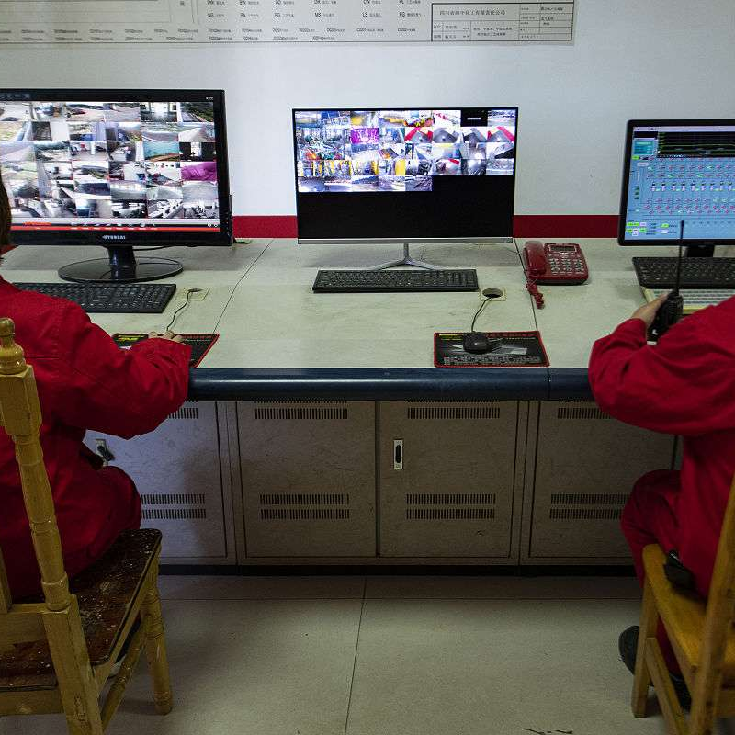
目视化管理应用案例
安灯系统深度应用
某整车厂将停线报警响应层级可视化，通过七色LED灯柱显示异常等级，配套电子屏推送标准处置流程，MTTR（平均修复时间）从23分钟压缩至4.5分钟。
价值流可视化看板
医疗器械企业用磁吸式动态流程图实时展示在制品流向，结合Andon系统触发物料呼叫，使生产周期从14天降至6天，准时交付率提升至98.7%。
仓库智能标识系统
采用RFID+彩色地标定位，实现"三维可视导航"，拣货效率提升55%，盘点准确率达到99.99%，年节省物流成本280万元。

Slide 29

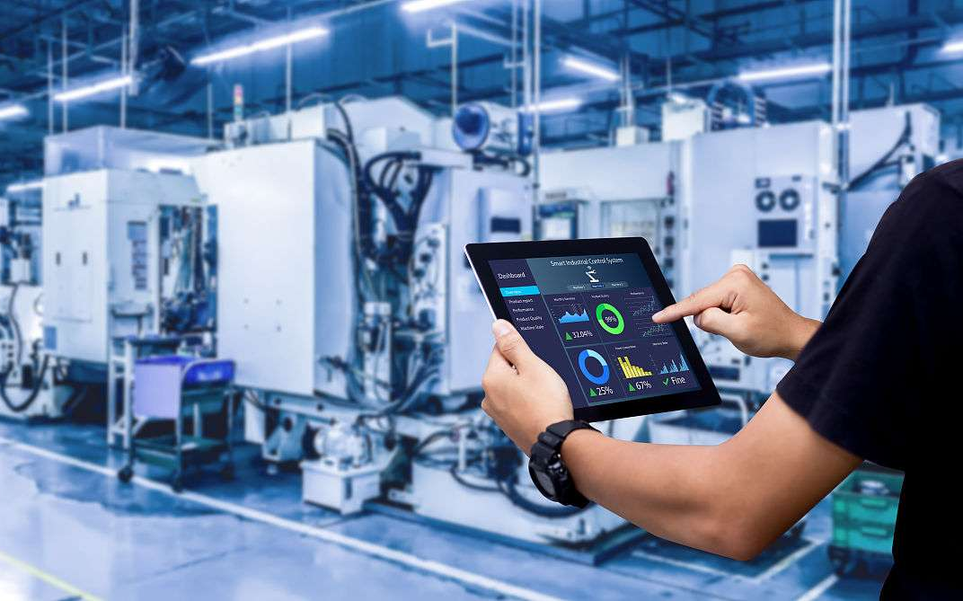
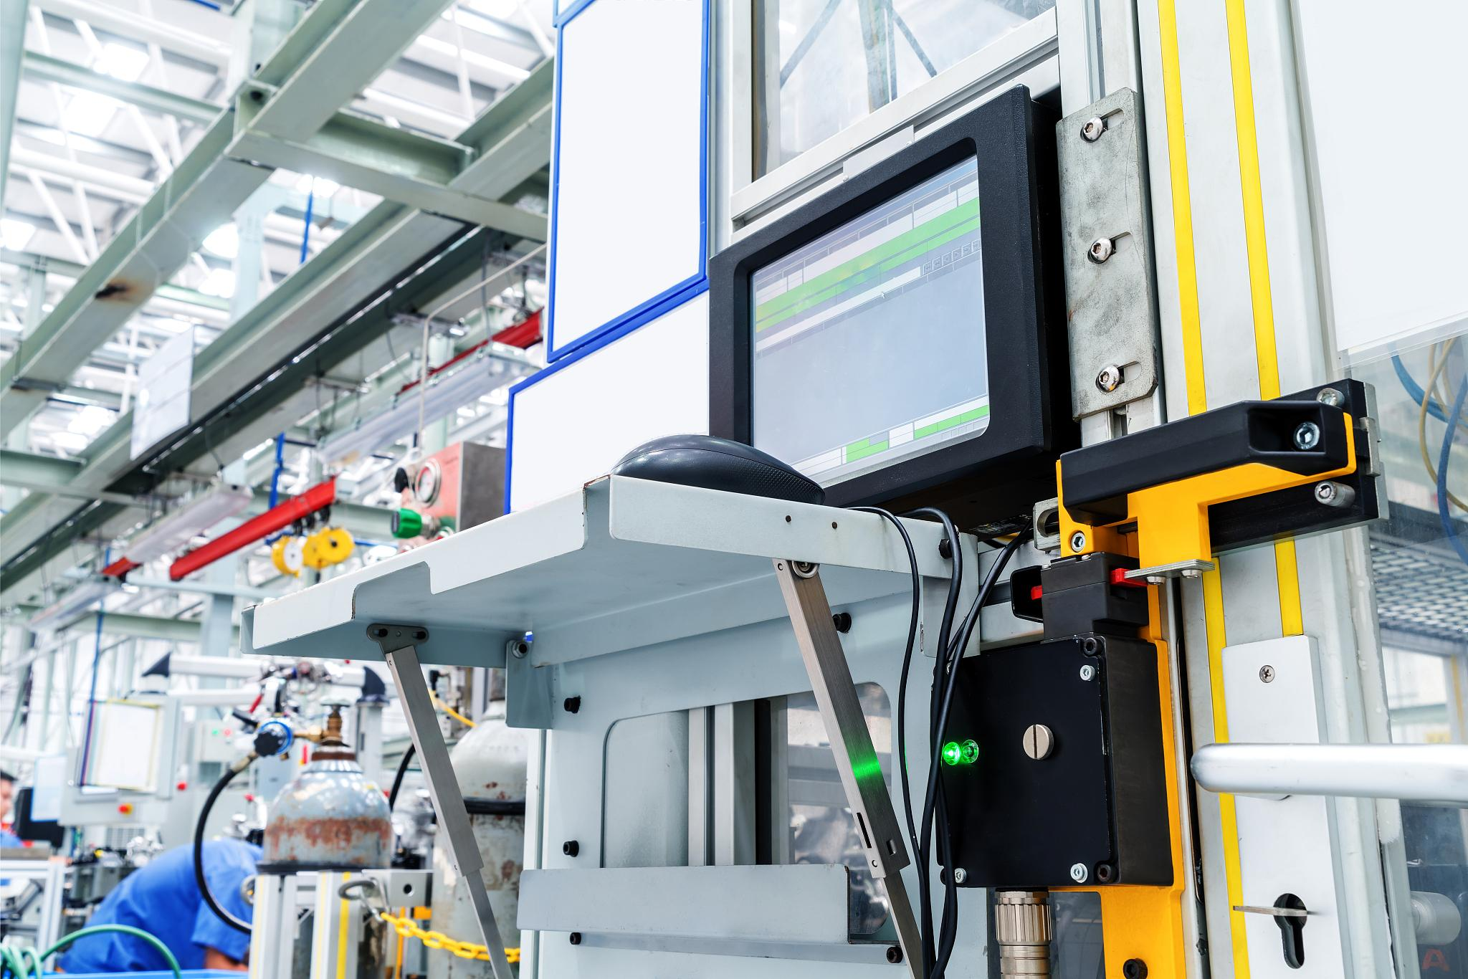
目视化管理应用案例
质量风险矩阵看板
食品厂用"红黄绿"三色灯显示关键控制点状态，结合声光报警，客户投诉率下降82%，获得麦当劳全球供应商质量金奖。
设备状态全景监控
能源消耗可视化
在注塑车间部署物联网看板，用热力图显示模具温度分布，预测性维护准确率提高90%，意外停机减少70%。
钢铁企业建立实时能耗监测墙，按工序显示单位能耗曲线，年节约电力成本1900万元，碳排放减少12万吨。

Slide 30
常见挑战与解决方案
划区责任制
目视化看板
明确区域责任人
红牌作战机制
责任推诿
建立样板区
标准反复
定点摄影对比
制定5S时间表
执行拖延
可视化倒计时

Slide 31
Thanks！谢谢！

